Slide 1

CHÀO MỪNG CÁC EM
ĐẾN VỚI TIẾT HỌC!!

Slide 2
BÀI 3:
BIỂU ĐỒ ĐOẠN THẲNG
(3 tiết)

Slide 3
01
BIỂU ĐỒ
HÌNH QUẠT TRÒN

Slide 4
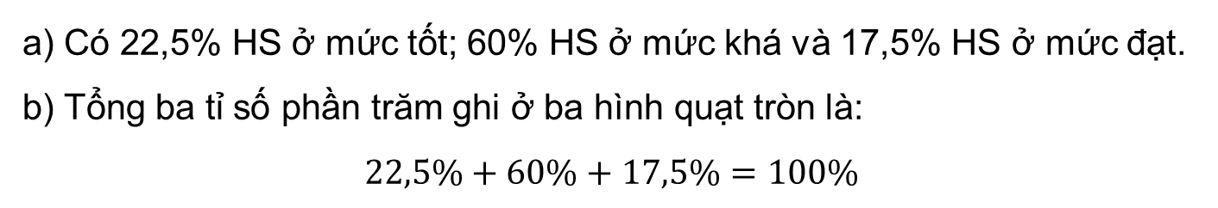
1. Biểu đồ hình quạt tròn
Biểu đồ hình quạt tròn ở Hình 22 biểu diễn kết quả phân loại học tập (tính theo tỉ số phần trăm) của 200 học sinh khối lớp 7 ở một trường trung học cơ sở.
Có bao nhiêu phần trăm học sinh ở mức Tốt? Bao nhiêu phần trăm học sinh ở mức Khá? Bao nhiêu phần trăm học sinh ở mức Đạt?
Tổng ba tỉ số phần trăm ghi ở ba hình quạt tròn bằng bao nhiêu?
Kết quả:
a) Có 22,5% HS ở mức tốt; 60% HS ở mức khá và 17,5% HS ở mức đạt.
b) Tổng ba tỉ số phần trăm ghi ở ba hình quạt tròn là:
$$22,5\%+60\%+17,5\%=100\%$$

Slide 5
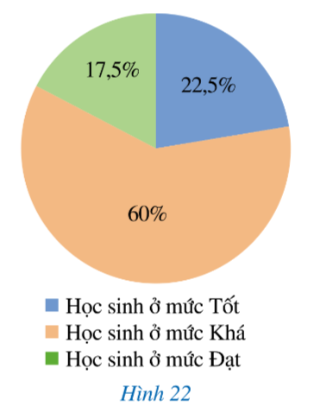
1. Biểu đồ hình quạt tròn
Biểu đồ hình quạt tròn ở hình 22 có:
Đối tượng thống kê: kết quả phân loại học tập của học sinh (Tốt, Khá, Đạt) và được biểu diễn bởi ba hình quạt tròn.
Số liệu thống kê theo tiêu chí thống kê của mỗi đối tượng (thống kê): biểu diễn bởi tỉ số phần trăm ghi ở mỗi hình quạt tròn, tương ứng với kết quả phân loại học tập của học sinh.
Tổng ba tỉ số phần trăm ghi ở 3 hình quạt tròn là 22,5% + 60% + 17,5% = 100% nghĩa là tổng các tỉ số phần trăm của các số liệu thành phần phải bằng 100% (của tổng thể thống kê).

Slide 6
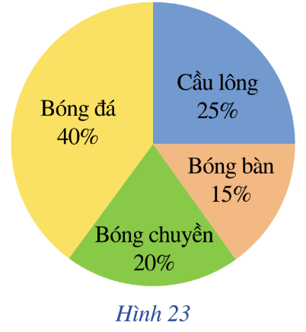
1. Biểu đồ hình quạt tròn
Ví dụ 1:
Kết quả:
a) Tỉ số phần trăm của số học sinh chọn môn Bóng đá, môn Cầu long, môn Bóng bàn, môn bóng chuyền so với số học sinh khối lớp 7 lần lượt là: 40%; 25%; 15%; 20%.
b) Số học sinh chọn môn Cầu lông và Bóng bàn chiếm: 25% + 15% = 40% (số học sinh khối lớp 7).
Do 40 % : 20% = 2 nên số học sinh chọn môn Bóng đá gấp 2 lần số học sinh chọn môn Bóng chuyền.

Slide 7

1. Biểu đồ hình quạt tròn
Nêu một số dạng biểu diễn của một tập dữ liệu.
Một số dạng biểu diễn của một tập dữ liệu: Bảng dữ liệu, biểu đồ cột đơn, biểu đồ cột kép, biểu đồ tranh, biểu đồ đoạn thẳng,…
Dữ liệu thống kê có thể biểu diễn ở những dạng khác nhau, trong đó có biểu đồ hình quạt tròn.

Slide 8
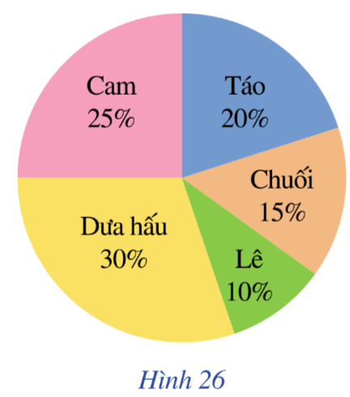
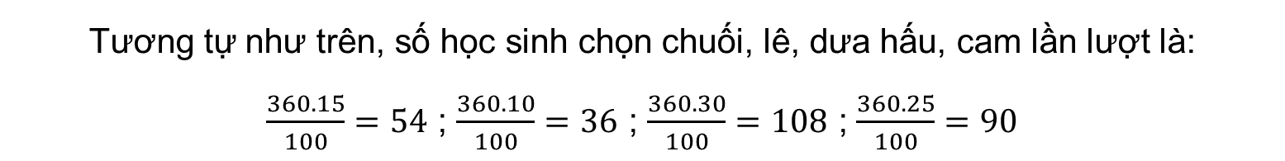
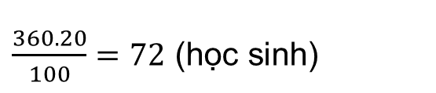
b) Lập bảng số liệu thống kê số học sinh yêu thích mỗi loại quả theo mẫu sau:
Loại quả | Táo | Chuối | Lê | Dưa hấu | Cam
Tỉ lệ số học sinh (tính theo %) | 20% | 15% | 10% | 30% | 25%
Kết quả:
$\frac{360.20}{100}=72$ (học sinh)
b) Số học sinh chọn táo là:
Tương tự như trên, số học sinh chọn chuối, lê, dưa hấu, cam lần lượt là:
$\frac{360.15}{100}=54$ ; $\frac{360.10}{100}=36$ ; $\frac{360.30}{100}=108$ ; $\frac{360.25}{100}=90$
Ta có bảng số liệu thống kê sau:
Loại quả | Táo | Chuối | Lê | Dưa hấu | Cam
Tỉ lệ số học sinh (tính theo %) | 72 | 54 | 36 | 108 | 90

Slide 9
02
PHÂN TÍCH VÀ XỬ LÍ DỮ LIỆU BIỂU DIỄN BẰNG BIỂU ĐỒ HÌNH QUẠT TRÒN

Slide 10
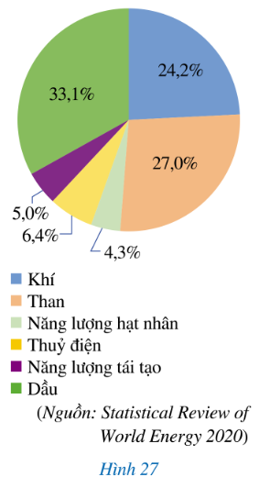
Ví dụ 4:
Biểu đồ hình quạt tròn ở Hình 27 biểu diễn cơ cấu tiêu dùng các dạng năng lượng của toàn cầu năm 2019.
Năng lượng tái tạo tiêu dùng chiếm bao nhiêu phần trăm?
Năng lượng hoá thạch (bao gồm than, dầu và khí) tiêu dùng bao nhiêu phần trăm?
Năng lượng hoá thạch tiêu dung gấp khoảng bao nhiêu lần so với năng lượng tái tạo tiêu dung?
Hãy nêu hậu quả xấu cho môi trường do việc nhân loại tiếp tục sử dụng quá nhiều năng lượng hoá thạch.

Slide 11
Ví dụ 5:
c) Vì 120g chất bột đường chiếm 40% khối lượng các chất dinh dưỡng nên 1% khối lượng các chất dinh dưỡng trong loại thực phẩm trên có khối lượng là:
120 : 40 = 3 (g)
Khối lượng chất đạm có trong loại thực phẩm trên là:
3.45 = 135 (g)
Tương tự, khối lượng chất béo, khối lượng vitamin và khoáng chất có trong loại thực phẩm trên lần lượt là:
3.10 = 30 (g); 3.5 = 15 (g)
Thành phần dinh dưỡng | Chất bột đường | Chất đạm | Chất béo | Vitamin và khoáng chất
Khối lượng (g) | ? | ? | ? | ?
120%
135%
30%
15%

Slide 12
VẬN DỤNG

Slide 13
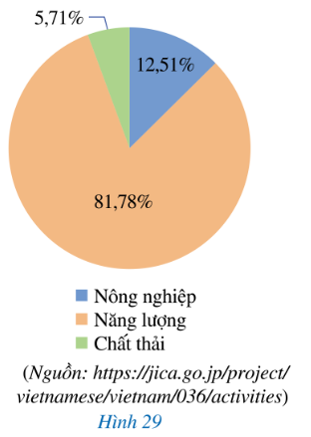
Bài 1.
a) Lĩnh vực nào chiếm tỉ lệ lớn nhất trong việc tạo ra khí nhà kính ở Việt Nam vào năm 2020?
Kết quả:
Từ biểu đồ hình quạt tròn ta thấy: 5,71 < 12,51 < 81,78 (%)
Vậy lĩnh vực năng lượng chiếm tỉ lệ lớn nhất (81,78%) trong việc tạo ra khí nhà kính ở Việt Nam vào năm 2020.

Slide 14
HẸN GẶP LẠI CÁC EM Ở TIẾT HỌC SAU

